Slide 1
第2章 数字逻辑基础
※主要内容
⑴逻辑门与数字抽象 逻辑门，数字抽象，CMOS晶体管及门电路实现
⑵布尔代数 公理系统，基本定理，基本运算规则
⑶逻辑关系描述 表示方法，逻辑函数的标准表示
⑷逻辑函数化简 代数法、卡诺图法，逻辑函数变换
※总体要求
理解数字逻辑的物理基础(门电路)和理论基础(布尔代数)，
掌握逻辑关系的表示方法和逻辑函数的化简方法
Notes:
2学时（全部），应增加1学时练习]

Slide 2

§2.1 逻辑门和数字抽象
※主要内容：逻辑门，数字抽象，CMOS晶体管，COMS电路特性
1、逻辑门
是最基础的数字电路，具有逻辑信号 处理功能(运算/传输控制)
└←值域＝{0,1}
I/O—Input/Output
处理逻辑
输入≥1个，输出≥1个 ←输出表示与输入的逻辑关系
有特色符号或矩形符号两种
(通常输入在左、输出在右，信号名用标识符表示)
真值表(二维表)或逻辑表达式(逻辑变量及逻辑运算符)
└←表头为I/O信号、表体为I/O信号的所有组合
与、或、非 ←任意逻辑关系可用其组合表示
*I/O信号：
*符号表示：
*功能表示：
最基本的逻辑运算—
X
Y
F
X
Y
&
F
X
Y
X | Y | F
0 | 0 | 0
0 | 1 | 0
1 | 0 | 0
1 | 1 | 1
X
Y
X | Y | F
0 | 0 | 0
0 | 1 | 1
1 | 0 | 1
1 | 1 | 1
X
F
X | F
0 | 1
1 | 0
F
F
X
Y
X
Y
X
1
F
&
F
≥1
F
F＝$\overline{X}$
F＝X•Y
F＝X+Y
Notes:
特色符号-国外流行，矩形符号-国标

Slide 3


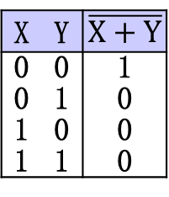

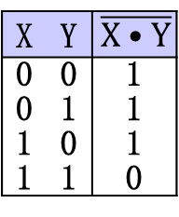



*基本逻辑门：有7个
名称 | 特色符号 | 矩形符号 | 逻辑表达式 | 功能说明
与门(AND)
或门(OR)
非门(NOT)
与非门(NAND)
或非门(NOR)
异或门(XOR)
同或门(NXOR)
X
Y
F
X
Y
&
F
F＝X•Y
所有In＝1时，Out＝1
X
Y
F
X
Y
≥1
F
F＝X+Y
某个In＝1时，Out＝1
X
F
X
1
F
F＝$\overline{X}$
Out＝In的相反值
X
Y
F
X
Y
&
F
F＝$\overline{X•Y}$
某个In＝0时，Out＝1
X
Y
F
X
Y
≥1
F
F＝$\overline{X+Y}$
所有In＝0时，Out＝1
X
Y
X
Y
=1
F＝X⊕Y
＝$\overline{X}$•Y+X•$\overline{Y}$
2个In不同时，Out＝1
F
F
X
Y
F
X
Y
=
F
F＝X⊙Y
＝$\overline{X}$•$\overline{Y}$+X•Y
2个In相同时，Out＝1
X | Y | X•Y
0 | 0 | 0
0 | 1 | 0
1 | 0 | 0
1 | 1 | 1
X | Y | X+Y
0 | 0 | 0
0 | 1 | 1
1 | 0 | 1
1 | 1 | 1
X | $$\overline{X}$$
0 | 1
1 | 0
X | Y | $$\overline{X•Y}$$
0 | 0 | 1
0 | 1 | 1
1 | 0 | 1
1 | 1 | 0
X | Y | $$\overline{X+Y}$$
0 | 0 | 1
0 | 1 | 0
1 | 0 | 0
1 | 1 | 0
X | Y | X⊕Y
0 | 0 | 0
0 | 1 | 1
1 | 0 | 1
1 | 1 | 0
X | Y | X⊙Y
0 | 0 | 1
0 | 1 | 0
1 | 0 | 0
1 | 1 | 1

Slide 4
2、数字抽象 —又称逻辑采样
指将物理量的值集映射为2个子集，对应于2个状态； ←转为数字信号
将状态表示为逻辑值0或1 ←数字信号表示
*数字信号的状态：
*数字信号的表示：
有高态(High)、低态(Low)，对应于一定范围内的电压
├←称为阈值范围
└←阈值范围之外的称为未定义区
有正逻辑、负逻辑2种表示方法
+5V
高态
高电平范围
未定义
低态
低电平范围
0V
逻辑值 | 正逻辑(Postitive Logic) | 负逻辑(Negative Logic)
0 | 低电平L | 高电平H
1 | 高电平H | 低电平L

Slide 5
*阈值范围的设定：
供电轨道—
输出电压—
输入电压—
常见范围—
*直流噪声容限：
高态直流噪声容限NM_{H}—
低态直流噪声容限NM_{L}—
(目标：输出端电压能被其它门的输入端识别)
电源V_{CC}、地线GND，V_{CC}常为5.0V±10%
V_{OUT}受负载(晶体管导通时的电阻)及噪声影响，
V_{OHmin}＝V_{CC}－0.1V，V_{OLmax}＝GND＋0.1V ←电阻较小
V_{IN}取决于晶体管控制开关的阈值电压， ←1.5V左右
V_{IHmin}＝V_{CC}*70%，V_{ILmax}＝V_{CC}*30% ←包容负载/传输/噪声
V_{OHmin}≈4.4V，V_{OLmax}＝0.1V，V_{IHmin}≈3.15V，V_{ILmax}≈1.35V
指输出电压无法被输入端识别的噪声极限
NM_{H}＝V_{OHmin}－V_{IHmin}，≈4.4－3.15＝1.25V
NM_{L}＝V_{ILmax}－V_{OLmax}，≈1.35－0.1＝1.25V
V_{CC}
V_{OUT}
G
V_{IN}
GND
输出端
输入端
高电平范围
高态
V_{CC}
高态
高电平范围
V_{OHmin}
未定义
NM_{H}
V_{IHmin}
未定义
V_{ILmax}
V_{OLmax}
NM_{L}
低态
低电平范围
低电平范围
低态
GND

Slide 6
3、CMOS晶体管 (Complementary Metal Oxide Semiconductor,金属氧化物半导体场效应晶体管)
数字电路元件—电子管、晶体管(TTL型/MOS型) ←MOS型为主流
*MOS晶体管：
组成—
类型—
功能—
状态—
P-N结＋控制极，引脚有栅极(Gate)、源极(Source)、漏极(Drain)
N沟道型NMOS(上图)，P沟道型PMOS(上图P/N反过来) ←下图是2种画法
可抽象为电压控制的电阻导体(D-S间) ←G端为控制端
导通(I_{D}＞0)、截止(I_{D}＝0)
源极S 栅极G 漏极D
D
P、N为添加杂质(增强导电性)的硅,
蓝色为金属氧化层，灰色为绝缘层
G
N
N
S
P衬底
G
D
G
S
D
S
NMOS
PMOS
或
G
NMOS
G
PMOS
S
D
S
D
注：P沟道的D端、S端、G端的逻辑与N沟道相反
D
I_{D}
+
I_{D}
MOS管特征：
①V_{GS}＜V_{T}时R_{DS}很大(≥1MΩ)、I_{D}＝0
V_{GS}≥V_{T}时R_{DS}很小(如10Ω)、I_{D}＞0
②V_{GS}越大I_{D}越大(R_{DS}越小、与V_{DS}无关)
③V_{T}常＝0.7V
D
V_{GS}
S
G
NMOS
R_{DS}
-
G
PMOS
R_{DS}
G
+
S
D
V_{GS}
S
-
Notes:
半导体中参与导电的实体—载流子(Carrier)，有电子electron和空穴hole两种，通过改变载流子的数量，可以改变半导体的导电特性。
硅属于半导体，纯硅没有多余的载流子，导电性能差。
添加杂质增强导电性：加入三价元素杂质，例如硼或者铟，增加空穴的数量，属于P型掺杂Positive
加入五价元素杂质，例如磷、砷或锑，增加自由电子的数量,属于N型掺杂Negative

Slide 7
*CMOS晶体管：
*CMOS门电路的实现： (理解)
非门(反相器)的实现—
以互补形式共用的一对NMOS管和PMOS管
·栅极及漏极均共用，作为输入和输出
源极接高电平(PMOS)、接低电平(NMOS)
·改变栅极电压，可改变输出电压(漏极)
V_{IN}取决于MOS管栅极开关阈值电压(V_{T})
V_{OUT}取决于MOS管导通时的电阻及V_{DD}
使用1对CMOS管(PMOS与NMOS状态互斥)
V_{DD}
G
S
PMOS
V_{DD}
D
V_{OUT}
G
D
反相
V_{IN}
NMOS
V_{OUT}
S
V_{IN}
GND
GND
V_{DD}
G
S
Q2
NOT实现分析
V_{IN} | Q1 | Q2 | V_{OUT}
L | 截止 | 导通 | H
H | 导通 | 截止 | L
PMOS
D
V_{OUT}
G
D
Q1
V_{IN}
NMOS
S
GND
Notes:
VIN由两种晶体管的开关阈值电压(如0.7V)决定

Slide 8
与非门的实现—
或非门的实现—
使用2对CMOS管，PMOS管并联、NMOS管串联
注：Q1/Q3有截止时(Q2/Q4有导通)F=H
使用2对CMOS管，NMOS管并联、PMOS管串联
注：Q2/Q4有截止时(Q1/Q3有导通)F=L
V_{DD}
NAND实现分析
X | Y | Q1 | Q2 | Q3 | Q4 | F
L | L | off | on | off | on | H
L | H | off | on | on | off | H
H | L | on | off | off | on | H
H | H | on | off | on | off | L
G
S
Q2
G
S
PMOS
Q4
D
D
F
G
D
Q1
X
NMOS
G
D
S
Q3
Y
S
V_{DD}
NOR实现分析
X | Y | Q1 | Q2 | Q3 | Q4 | F
L | L | off | on | off | on | H
L | H | off | on | on | off | L
H | L | on | off | off | on | L
H | H | on | off | on | off | L
G
S
Q2
G
S
PMOS
Q4
D
D
F
G
D
Q1
G
D
X
NMOS
Q3
S
S
Y

Slide 9
k输入与非门的实现—
说明：
与门的实现—
使用k对CMOS管，PMOS管并联、NMOS管串联
受电气特性限制，通常入端数k≤5(不超过8)
由与非门、非门级联而成 ←与非门成本更低
V_{DD}
3输入NAND实现分析
X | Y | Z | Q1 | Q2 | Q3 | Q4 | Q5 | Q6 | F
L | L | L | off | on | off | on | off | on | H
L | L | H | off | on | off | on | on | off | H
L | H | L | off | on | on | off | off | on | H
L | H | H | off | on | on | off | on | off | H
H | L | L | on | off | off | on | off | on | H
H | L | H | on | off | off | on | on | off | H
H | H | L | on | off | on | off | off | on | H
H | H | H | on | off | on | off | on | off | L
G
S
Q2
G
S
G
S
PMOS
Q4
Q6
D
D
D
F
G
D
Q1
X
NMOS
G
D
G
D
S
Q3
Q5
Y
S
S
Z
思考①：k个输入的或非门如何实现？
k对CMOS管，PMOS串联、NMOS并联
V_{DD}
G
S
Q2
G
S
G
S
思考②：或门如何实现？
PMOS
Q4
Q6
D
D
D
F
G
D
Q1
G
D
X
NMOS
G
D
Q5
S
Q3
S
Y
S
Notes:
思考②：或非门、非门级联

Slide 10
缓冲器的实现—
传输门的实现—
符号表示：
特点：
应用：
增强输入信号(输出基于V_{DD})，由2个非门级联而成
注：Q1/Q3有截止时(Q2/Q4有导通)F=H
符号表示：
允许/禁止信号传输，使用1对CMOS管
可传输模拟信号，可双向传输；延迟小、电路简单
用作模拟开关
V_{DD}
缓冲器实现分析
X | Q1 | Q2 | Q3 | Q4 | F
L | off | on | on | off | L
H | on | off | off | on | H
G
S
G
S
Q2
Q4
D
D
X
F
G
D
G
D
Q1
Q3
S
S
X
F
传输门实现分析
EN | A | Q1 | Q2 | B
H | a | on | on | a
L | a | off | off | 断开(高阻)
G
Q2
D
S
A
B
D
S
G
Q1
A
TG
B
EN
EN

Slide 11
三态门的实现—
(有多种方法)
符号表示：
应用：
允许/禁止数字信号传输(输出低/高/高阻)；
使用2对CMOS管(Q2&Q3用于传输、Q1&Q4用于控制)
V_{DD}
 | 三态门实现分析
EN | A | Q1 | Q2 | Q3 | Q4 | B
L | L | on | on | off | on | H
L | H | on | off | on | on | L
H | * | off | off | off | off | 高阻
S
D
S
D
D
S
D
S
B
A
Q1
G
Q2
G
Q3
G
Q4
G
EN
G
A
B
G
思考①：右图的三态门(G、B均为正逻辑)如何实现？
A
B
V_{DD}
S
D
S
D
S
D
S
D
B
A
Q1
G
Q2
G
Q3
G
Q4
G
EN
用作数字开关
思考②：三态门与传输门的差别？
思考③：三态门可以使用传输门实现吗？
Notes:
思考②：传输门可传输模拟信号、三态门不行；传输门可双向传输，三态门不行 思考③：可以，A端后加1对CMOS管（转换为数字信号）

Slide 12
4、CMOS电路电气特性 (了解)
包括延迟时间和功耗2个方面
*转换时间：
影响因素—
*传输延迟：
影响因素—
电路延迟—
指输出信号状态转换所需的时间(有t_{r}和t_{f}) ←通常t_{r}≠t_{f}
晶体管的导通电阻、负载电容
指输入信号变化到输出信号变化所需的时间
(电路常有多个输入/输出)
信号通路、输出信号的变化方向
指各个信号通路传输延迟的最大值
理想：
V_{DD}
CMOS反相器
等效负载
近似：
R_{P}
R_{L}
t_{r}
t_{f}
V_{OUT}
实际：
V_{IHmin}
R_{N}
+
V_{ILmax}
C_{L}
V_{L}
t_{r}
t_{f}
-
V_{IN}
50%
信号通路—某输入信号到某输出信号所经历的电气通路
V_{OUT}
50%
t_{pHL}
t_{pLH}

Slide 13
*功率损耗：
静态功耗—
动态功耗—
电路功耗—
输出信号状态不变时的功耗 ←CMOS电路很低(常忽略)
输出信号状态转换时的功耗
P_{D}=(C_{L}+C_{PD})*V_{CC}²*f
其中，C_{L}为输出端上的电容性负载，
C_{PD}为CMOS电路内部的功耗电容，
f为输出信号转换的频率
动态功耗(CV²f)

Slide 14
※本节小结
逻辑门— (掌握)
逻辑门的I/O信号、符号表示、功能表示，
基本的逻辑门(与/或/非/与非/或非/异或/同或)
数字抽象— (理解)
物理量的数字化(状态/状态表示)，
电平阈值的设定(输出/输入[噪声容限])
CMOS晶体管— (理解)
MOS晶体管(类型/功能/状态)，CMOS晶体管(互补形式共用的NMOS&PMOS)，
CMOS门电路(非门/与非门/或非门/与门/或门/缓冲器/传输门/三态门)的实现
CMOS电路电气特性— (了解)
传输延迟(～信号通路&转换时间)，
动态功耗(～负载电容&内部功耗电容)
X
Y
F
X | Y | F
0 | 0 | 0
0 | 1 | 0
1 | 0 | 0
1 | 1 | 1
X
Y
&
F
F＝X•Y
输出端
输入端
高态
V_{CC}
高态
V_{OHmin}
V_{CC}-0.1
未定义
V_{CC}*70%
未定义
V_{IHmin}
V_{CC}*30%
低态
V_{ILmax}
V_{OLmax}
GND+0.1
低态
GND
V_{DD}
G
S
PMOS
D
V_{OUT}
G
D
V_{IN}
NMOS
S
3
GND

Slide 15
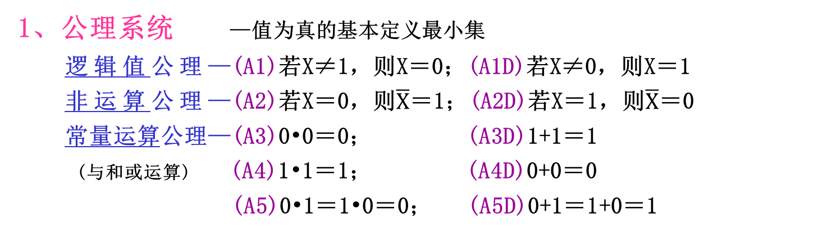
§2.2 布尔代数
※主要内容：公理系统，定理，函数运算规则
*布尔代数基础： —乔治•布尔1854年发明，又称逻辑代数
数据类型—逻辑数，值域为0和1；
变量用字母表示，常量用0/1表示
运算类型—与、或、非，运算符为•、+、—(变量上边)； ←•可缺省
└←数学上为∧、∨、¬ ； Verilog语言为&、|、~
运算优先级为圆括号＞非＞与＞或
1、公理系统 —值为真的基本定义最小集
逻辑值公理—(A1)若X≠1，则X＝0；(A1D)若X≠0，则X＝1
非运算公理—(A2)若X＝0，则$\overline{X}$＝1；(A2D)若X＝1，则$\overline{X}$＝0
常量运算公理—(A3)0•0＝0； (A3D)1+1＝1
(与和或运算) (A4)1•1＝1； (A4D)0+0＝0
(A5)0•1＝1•0＝0； (A5D)0+1＝1+0＝1
Notes:
对偶--dual

Slide 16

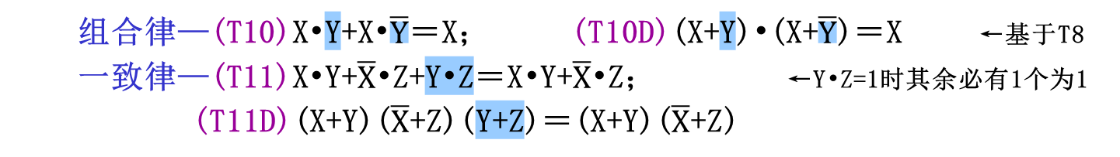
2、基本定理 —基于公理推导出的命题
*单变量定理： (可用完备归纳法证明)
一致性—(T1)X+0＝X；(T1D)X•1＝X ←基于A4&A5可证明，有称自等律
空元素—(T2)X+1＝1；(T2D)X•0＝0 ←基于A3&A5可证明，有称控制律
同一律—(T3)X+X＝X；(T3D)X•X＝X ←基于A3&A4可证明，有称重叠律
*二变量和三变量定律： (可用完备归纳法证明)
交换律— (T6)X+Y＝Y+X； (T6D)X•Y＝Y•X ←基于A5
结合律— (T7)(X+Y)+Z＝X+(Y+Z)；(T7D)(X•Y)•Z＝X•(Y•Z) ←基于A5
分配律— (T8)X•(Y+Z)＝X•Y+X•Z；(T8D)X+Y•Z＝(X+Y)•(X+Z) ←归纳法
吸收律— (T9)X+X•Y＝X； (T9D)X•(X+Y)＝X ←基于T8
在已经验证部分情况的基础上，进一步证明更广泛的情况也成立
还原律—(T4)$\overset{̿}{X}$＝X ←基于A2可证明， 有称否定律
互补律—(T5)X+$\overline{X}$＝1；(T5D)X•$\overline{X}$＝0 ←基于A5可证明
与算术运算不同
组合律—(T10)X•Y+X•$\overline{Y}$＝X； (T10D)(X+Y)•(X+$\overline{Y}$)＝X ←基于T8
一致律—(T11)X•Y+$\overline{X}$•Z+Y•Z＝X•Y+$\overline{X}$•Z； ←Y•Z=1时其余必有1个为1
(T11D)(X+Y)($\overline{X}$+Z)(Y+Z)＝(X+Y)($\overline{X}$+Z)
去除冗余项(优化电路)
T8证明：分别用X=1、X=0代入即可
T9证明：X+X•Y=X•1+X•Y=X(1+Y)=X
T10证明：X•Y+X•$\overline{Y}$=X•(Y+$\overline{Y}$)=X

Slide 17

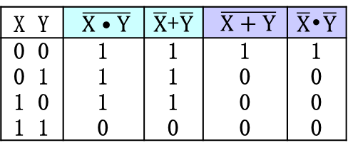
*n变量定理： (稍后讨论)
广义同一律—
摩根定理—
证 明：
应 用：
广义摩根定理—
香农定理—
应 用：
(T12)X+X+…+X＝X； (T12D)X•X•…•X＝X ←基于T3可证明
(T13)$\overline{X1•X2•…•Xn}$＝$\overline{X1}$+$\overline{X2}$+…+$\overline{Xn}$；
(T13D)$\overline{X1+X2+…+Xn}$＝$\overline{X1}$•$\overline{X2}$•…•$\overline{Xn}$
∵$\overline{X•Y}$＝$\overline{X}$+$\overline{Y}$、$\overline{X+Y}$＝$\overline{X}$•$\overline{Y}$的真值表相同，∴2变量等式成立；
基于2变量等式，有
$\overline{X•Y•Z}$＝$\overline{X}$+ $\overline{Y•Z}$＝$\overline{X}$+$\overline{Y}$+$\overline{Z}$，
$\overline{X+Y+Z}$＝$\overline{X}$• $\overline{Y+Z}$＝$\overline{X}$•$\overline{Y}$•$\overline{Z}$；
基于代入规则，可证明n变量等式。
相同功能可用等效电路实现(与-或转换)
(T14)$\overline{F(X1,X2,…,Xn,+,•)}$＝F($\overline{X1}$,$\overline{X2}$,…,$\overline{Xn}$,•,+)
←基于摩根定理&对偶规则可证明
(T15)F(X1,X2,…,Xn)＝X1•F(1,X2,…,Xn)+$\overline{X1}$•F(0,X2,…,Xn)
(T15D)F(X1,X2,…,Xn)＝(X1+F(0,X2,…,Xn))•($\overline{X1}$+F(1,X2,…,Xn))
←2个因子仅1个为1，对偶规则
复杂功能可用简单功能的组合方式实现
X Y | $\overline{X•Y}$ | $\overline{X}$+$\overline{Y}$ | $\overline{X+Y}$ | $\overline{X}$•$\overline{Y}$
0 0 0 1 1 0 1 1 | 1 1 1 0 | 1 1 1 0 | 1 0 0 0 | 1 0 0 0

Slide 18

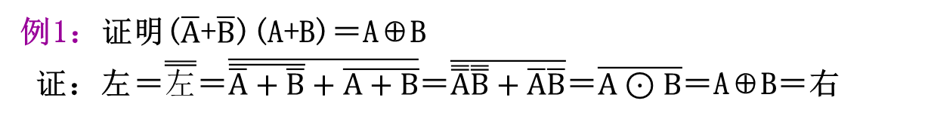
3、基本运算规则 —基于定理的应用
代换规则—
对偶规则—
反演规则—
新函数F′＝F中变量用表达式代替，则有F′＝F ←逻辑上等价
└→保持运算次序不变→┘
示例：若Y＝A•B，Z＝A+B，则X+Y＝X+A•B，X•Z＝X•(A+B)
对偶函数F^{D}＝F中+与•对换、1与0对换、运算次序不变，
则F＝G时，有F^{D}＝G^{D} ←所有定理如此
示例：证明A+BC＝(A+B)(A+C)
∵左^{D}＝A(B+C)＝AB+AC，右^{D}＝AB+AC ∴左＝右
反函数$\overline{F}$＝F中+与•对换、1与0对换、变量X与$\overline{X}$对换、运算次序不变，则有$\overset{̿}{F}$＝F ←利用摩根定理
示例：若F＝$\overline{A+B}$+C，则$\overline{F}$＝$\overline{\overline{A+B}+C}$＝$\overset{̿}{A+B}$•$\overline{C}$＝(A+B)•$\overline{C}$，
故F＝$\overset{̿}{F}$＝$\overline{(A+B)\text{•}\overline{C}}$
例1：证明($\overline{A}$+$\overline{B}$)(A+B)＝A⊕B
证：左＝$\overset{̿}{左}$＝$\overline{\overline{\overline{A}+\overline{B}}+\overline{A+B}}$＝$\overline{\overset{̿}{A}\overset{̿}{B}+\overline{A}\overline{B}}$＝$\overline{A⊙B}$＝A⊕B＝右
16

Slide 19
§2.3 逻辑关系描述
※主要内容：逻辑函数，逻辑关系的表示，逻辑函数的标准表示
*逻辑函数：反映输入变量和输出变量间逻辑关系的表达式
如：Y＝F(X1,…,Xn)，
X1～Xn为输入变量(取值0/1)，Y为输出变量(取值0/1)，F为逻辑函数的功能
*逻辑关系的表示：真值表/波形图(含输入的所有组合)、逻辑函数/逻辑图
示例： Y＝AB+BC+AC＝(A+C)B+AC
特性—真值表唯一，逻辑函数更直观、但不唯一
└→表示需标准化
A | B | C | Y
0 0 0 0 1 1 1 1 | 0 0 1 1 0 0 1 1 | 0 1 0 1 0 1 0 1 | 0 0 0 1 0 1 1 1
A
A
B
C
&
B
C
&
≥1
Y
Y
&
A
B
C
≥1
&
≥1
Y
&

Slide 20
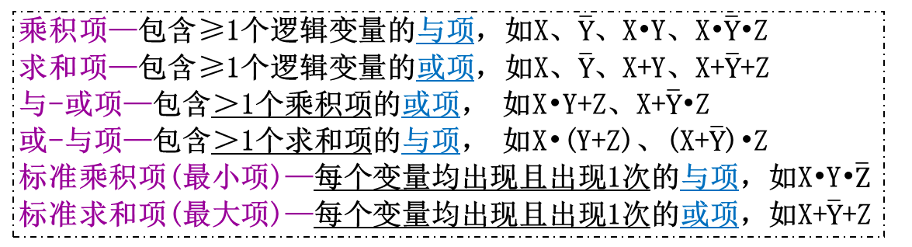

*逻辑函数的标准表示： (理解)
概念—
真值表与最大/最小项—
真值表的每1行可用最大/最小项表示
最大/最小项的逻辑：
不同最大/最小项的标识：
逻辑函数的标准表示—
Y＝∑输出为1的最小项
乘积项—包含≥1个逻辑变量的与项，如X、$\overline{Y}$、X•Y、X•$\overline{Y}$•Z
求和项—包含≥1个逻辑变量的或项，如X、$\overline{Y}$、X+Y、X+$\overline{Y}$+Z
与-或项—包含＞1个乘积项的或项， 如X•Y+Z、X+$\overline{Y}$•Z
或-与项—包含＞1个求和项的与项， 如X•(Y+Z)、(X+$\overline{Y}$)•Z
标准乘积项(最小项)—每个变量均出现且出现1次的与项，如X•Y•$\overline{Z}$
标准求和项(最大项)—每个变量均出现且出现1次的或项，如X+$\overline{Y}$+Z
序号 | A | B | C | Y | 最小项 | 最大项
0 | 0 | 0 | 0 | 0 | A•B•C | A+B+C
1 | 0 | 0 | 1 | 0 | A•B•C | A+B+C
2 | 0 | 1 | 0 | 0 | A•B•C | A+B+C
3 | 0 | 1 | 1 | 1 | A•B•C | A+B+C
4 | 1 | 0 | 0 | 0 | A•B•C | A+B+C
5 | 1 | 0 | 1 | 1 | A•B•C | A+B+C
6 | 1 | 1 | 0 | 1 | A•B•C | A+B+C
7 | 1 | 1 | 1 | 1 | A•B•C | A+B+C
每个输入的值=1/=0
项编号m
(m＝输入信号的二进制编码)
＝∏输出为0的最大项
└←Y＝∑$\overline{输出为0的最大项}$，用反演规则使或→与
例：Y＝∑值为1的最小项＝∑m(3,5,6,7)＝$\overline{A}$•B•C+A•$\overline{B}$•C+A•B•$\overline{C}$+A•B•C
＝∏值为0的最大项＝∏m(0,1,2,4)＝(A+B+C)(A+B+$\overline{C}$)(A+$\overline{B}$+C)($\overline{A}$+B+C)
引子：逻辑函数唯一、较复杂，如何最简？

Slide 21

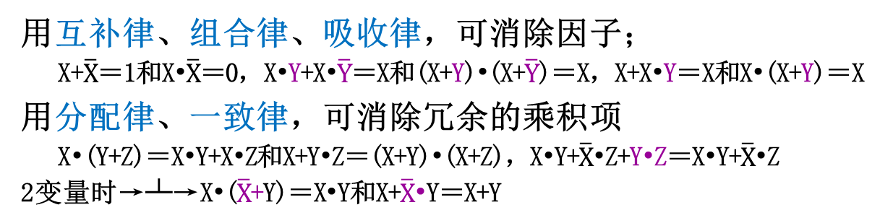
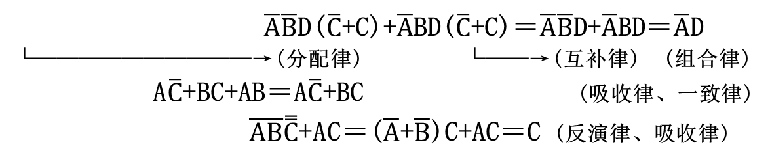
§2.4 逻辑函数的化简与变换
※主要内容：代数法化简，卡诺图法化简，逻辑函数变换
*化简目标&方法：减少电路的门数&入端数，有代数法、卡诺图法
*代数法化简：利用公理/定理/规则，消除多余的因子或乘积项
方法—
特点—不受变量数限制，简单直观；无规律，难以判断最简
用互补律、组合律、吸收律，可消除因子；
X+$\overline{X}$＝1和X•$\overline{X}$＝0，X•Y+X•$\overline{Y}$＝X和(X+Y)•(X+$\overline{Y}$)＝X，X+X•Y＝X和X•(X+Y)＝X
用分配律、一致律，可消除冗余的乘积项
X•(Y+Z)＝X•Y+X•Z和X+Y•Z＝(X+Y)•(X+Z)，X•Y+$\overline{X}$•Z+Y•Z＝X•Y+$\overline{X}$•Z
2变量时→┴→X•($\overline{X}$+Y)＝X•Y和X+$\overline{X}$•Y＝X+Y
例1：$\overline{A}\overline{B}\overline{C}$D+$\overline{A}\overline{B}$CD+$\overline{A}$B$\overline{C}$D+$\overline{A}$BCD＝
例2：A$\overline{C}$+A$\overline{B}\overline{C}$+AB+BC＝
例3：$\overline{(AB+\overline{C})\overline{AC}}$＝$\overline{AB+\overline{C}}$+$\overset{̿}{AC}$＝
$\overline{A}\overline{B}$D($\overline{C}$+C)+$\overline{A}$BD($\overline{C}$+C)＝$\overline{A}\overline{B}$D+$\overline{A}$BD＝$\overline{A}$D
└──────────→(分配律) └──→(互补律) (组合律)
A$\overline{C}$+BC+AB＝A$\overline{C}$+BC (吸收律、一致律)
$\overline{AB}\overset{̿}{C}$+AC＝($\overline{A}$+$\overline{B}$)C+AC＝C (反演律、吸收律)
练习1—化简F＝AB+$\overline{A}$C+$\overline{B}$C，化简G＝ABD+$\overline{A}$C+AC$\overline{D}$+BCE+BC$\overline{E}$+C$\overline{D}$
Notes:
练习1—F=AB+$\overline{A}$C+$\overline{B}$C (分配律) =AB+($\overline{A}$+$\overline{B}$)C (反演律)=AB+$\overline{AB}$C (分配律)=AB+C
G=ABD+$\overline{A}$C+AC$\overline{D}$+BCE+BC$\overline{E}$+C$\overline{D}$ (组合律)=ABD+$\overline{A}$C+AC$\overline{D}$+BC+C$\overline{D}$(吸收律)=ABD+$\overline{A}$C+BC+C$\overline{D}$ () =ABD+($\overline{A}\text{+}\overline{D}$)C+BC (反演律)=ADB+$\overline{AD}$C+BC (一致律) =ADB+$\overline{AD}$C

Slide 22

*卡诺图法化简：
卡诺图—
特点：
化简方法—
矩阵形式的真值表；行列编号(格雷码形式)为输入组合，单元格为输出值(通常为最小项)
例4：函数AB+BC+AC的卡诺图为
(常仅标注′1单元′、行列可互换)
相邻单元格(含行/列2端)具有逻辑相邻性(便于消除乘积项)
①合并(用方框标注)所有的相邻′1单元′，消除乘积项；
└←称为卡诺圈 └←大小为2^{n}，尽量大、可重叠
②写出所有卡诺圈的乘积项，形成逻辑表达式
例5：写出下列卡诺图的逻辑函数式
XY Z | 00 | 01 | 11 | 10
0 | m₀ | m₂ | m₆ | m₄
1 | m₁ | m₃ | m₇ | m₅
格雷码—相邻编号仅1位不同，如00/01/11/10
(有循环特性，如10与00)
输出为1的单元格
AB C | 00 | 01 | 11 | 10
0 | 0 | 0 | 1 | 0
1 | 0 | 1 | 1 | 1
最小项＝AB$\overline{C}$
最小项＝ABC
AB C | 00 | 01 | 11 | 10
0 |  |  | 1 | 1
1 |  | 1 | 1 | 1
A
F(A,B,C)＝A+BC
BC
引子：合并有多种方法，哪种结果最好？
19
Notes:
思考：表达式最简单

Slide 23
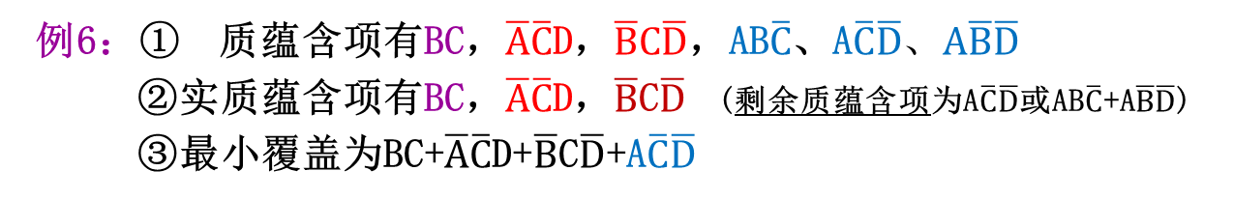
最简逻辑表达式— (了解)
概念：
最简逻辑表达式：
最小覆盖的确定：
特点—
蕴含项—含≥1个最小项的乘积项 (所有卡诺圈)
质蕴含项—含≥1最小项未被其他蕴含项覆盖的蕴含项 (实线卡诺圈)
实质蕴含项—含≥1最小项未被其他质蕴含项覆盖的质蕴含项 (紫&红色)
覆盖—包含逻辑函数所有最小项的一组质蕴含项
最小覆盖—包含最少质蕴含项、质蕴含项中变量最少的覆盖
指最小覆盖对应的逻辑表达式
①找出所有质蕴含项
②找出所有实质蕴含项
③形成最小覆盖(实质蕴含项+其余质)
CD AB | 00 | 01 | 11 | 10
00 |  | 1 |  | 1
01 |  | 1 | 1
11 | 1 | 1 | 1
10 | 1 |  |  | 1
例6：① 质蕴含项有BC，$\overline{A}\overline{C}$D，$\overline{B}$C$\overline{D}$，AB$\overline{C}$、A$\overline{C}\overline{D}$、A$\overline{B}\overline{D}$
②实质蕴含项有BC，$\overline{A}\overline{C}$D，$\overline{B}$C$\overline{D}$ (剩余质蕴含项为A$\overline{C}\overline{D}$或AB$\overline{C}$+A$\overline{B}\overline{D}$)
③最小覆盖为BC+$\overline{A}\overline{C}$D+$\overline{B}$C$\overline{D}$+A$\overline{C}\overline{D}$
CD AB | 00 | 01 | 11 | 10
00 |  | 1 |  | 1
01 | 1
11 |  | 1 | 1
10 |  | 1 | 1 | 1
练习：写出右图的最小覆盖
方便直观(易掌握)，受变量数限制(≥6时很复杂)
Notes:
练习：质蕴含项有$\overline{B}\overline{C}$D、$\overline{B}$C$\overline{D}$、$\overline{A}$B$\overline{C}\overline{D}$、AD、ABD、A$\overline{B}$C，实质蕴含项有$\overline{B}\overline{C}$D、$\overline{B}$C$\overline{D}$、$\overline{A}$B$\overline{C}\overline{D}$，Y＝$\overline{B}\overline{C}$D+$\overline{B}$C$\overline{D}$+$\overline{A}$B$\overline{C}\overline{D}$+AD

Slide 24
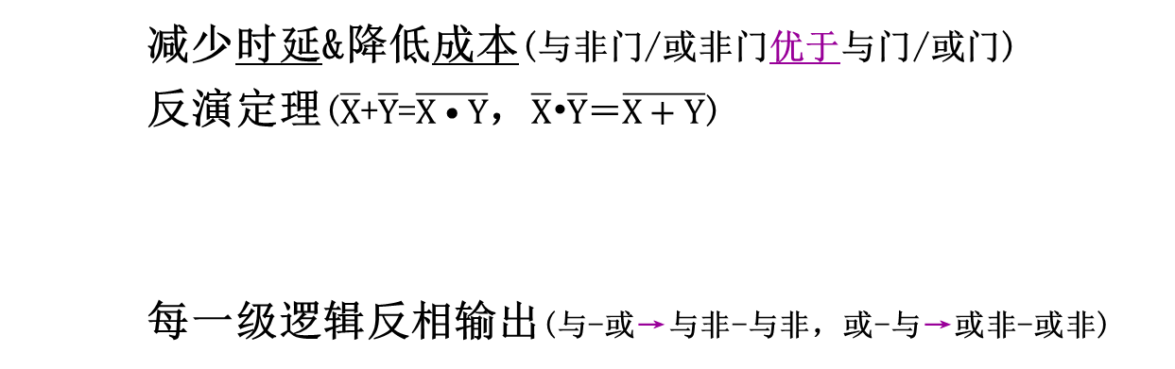
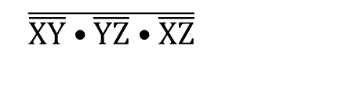
*逻辑函数的变换：
变换目的—
变换基础—
变换方法—
如：F(X,Y,Z)=X∙Y+Y∙Z+X∙Z，等价变换为
减少时延&降低成本(与非门/或非门优于与门/或门)
反演定理($\overline{X}$+$\overline{Y}$=$\overline{X•Y}$，$\overline{X}$•$\overline{Y}$＝$\overline{X+Y}$)
每一级逻辑反相输出(与-或→与非-与非，或-与→或非-或非)
X
Y
F
＝
X
Y
F
X
Y
F
＝
X
Y
F
X
Y
F
＝
X
Y
F
X
Y
F
＝
X
Y
F
$\overline{\overline{XY}•\overline{YZ}•\overline{XZ}}$
X
Y
Z
&
X
Y
Z
&
&
≥1
F
&
&
F
&
&
9

Slide 25
※2-4节小结
布尔代数—
逻辑关系的表示—
逻辑函数的化简—
逻辑函数的变换—
基础，公理，定理，运算规则(代换/对偶/反演)
真值表/逻辑函数，逻辑函数的标准表示(∑最小项)
代数法(利用公理/定理/规则)，
卡诺图法(利用卡诺圈/最简逻辑表达式[含最小覆盖确定])
变换基础(反演定理)，变换方法(每一级逻辑反向输出)
一致性(T1) | X+0＝X | X•1＝X
空元素(T2) | X+1＝1 | X•0＝0
同一律(T3) | X+X＝X | X•X＝X
还原律(T4) | X＝X
互补律(T5) | X+X＝1 | X•X＝0
交换律(T6) | X+Y＝Y+X | X•Y＝Y•X
结合律(T7) | (X+Y)+Z＝X+(Y+Z) | (X•Y)•Z＝X•(Y•Z)
分配律(T8) | X•(Y+Z)＝X•Y+X•Z | X+Y•Z＝(X+Y)•(X+Z)
吸收律(T9) | X+X•Y＝X | X•(X+Y)＝X
组合律(T10) | X•Y+X•Y＝X | (X+Y)•(X+Y)＝X
一致律(T11) | X•Y+X•Z+Y•Z＝X•Y+X•Z | (X+Y)(X+Z)(Y+Z)＝(X+Y)(X+Z)
作业：P54起3、5、6(1)、7(⑸和⑻)、8(⑴和⑵和⑷)、12、13(⑵和⑸)

